Slide 1
北哥餐廳系統

Slide 2
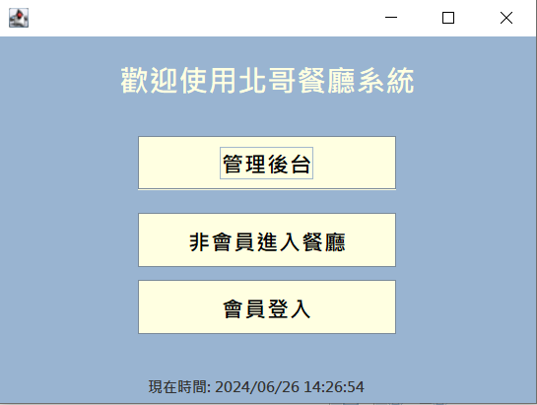
開始使用程式後會先進入選單
分別可以進入三個頁面 (1) 管理後臺 (2) 非會員進入餐廳 (3) 會員登入進入餐廳

Slide 3
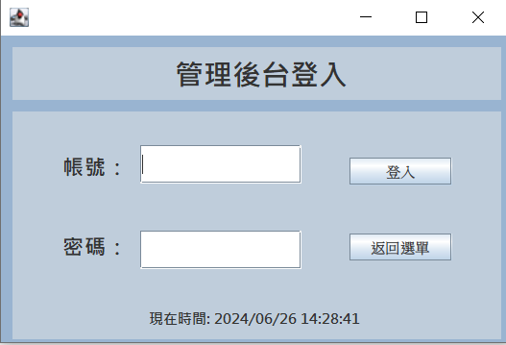
點選管理後台後需要進行登入
其中登入的帳號需要具備管理員身分，才可以進入管理後台

Slide 4
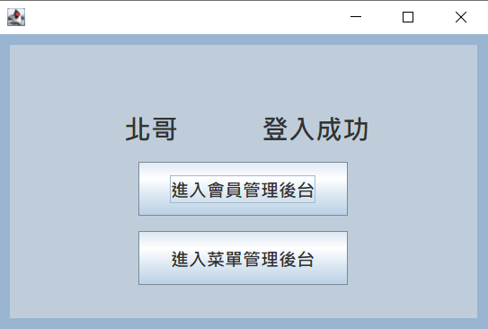
登入成功後，一共分成兩種管理後台。
分別為 (1)會員管理後台 (2)菜單管理後台

Slide 5
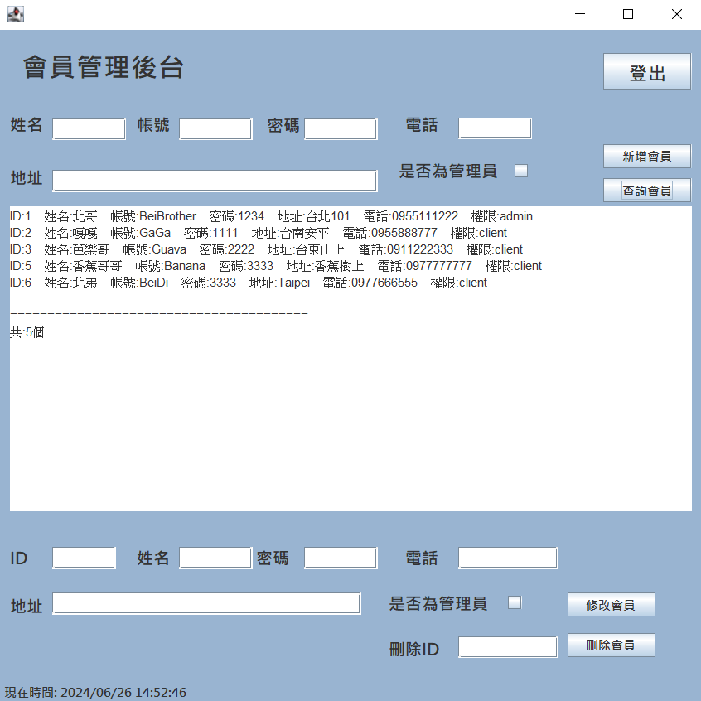
新增會員使用
點選查詢會員
可以將所有會員查詢至列表
查詢會員後
所有會員會顯示於此
修改會員使用
刪除會員使用

Slide 6
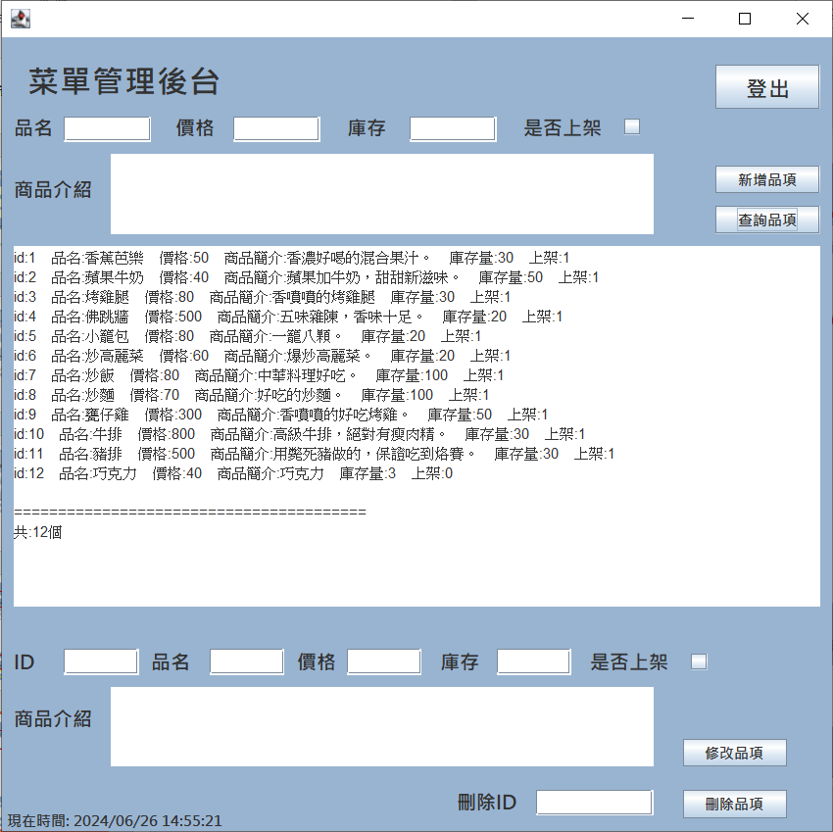
新增品項使用
點選查詢品項
可以將所有品項查詢至列表
查詢品項後
所有品項會顯示於此
修改品項使用
刪除品項使用

Slide 7
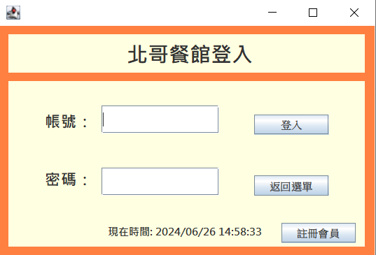
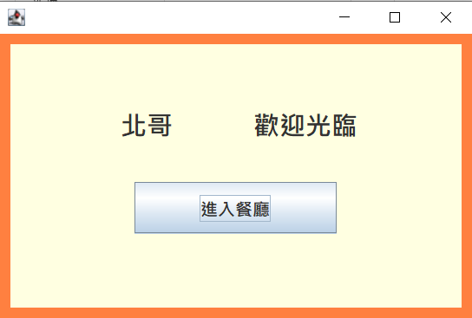
點選會員登入後，可以進行登入，並且進入餐廳。
若沒有會員的人，可以選擇註冊會員

Slide 8
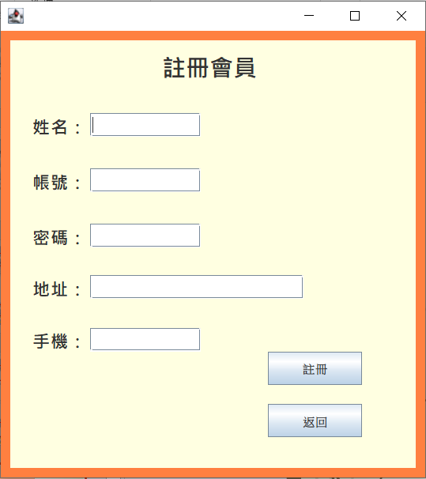
點選註冊會員後，需要輸入基本資料並進行註冊。
註冊成功後會返回登入會員畫面。

Slide 9
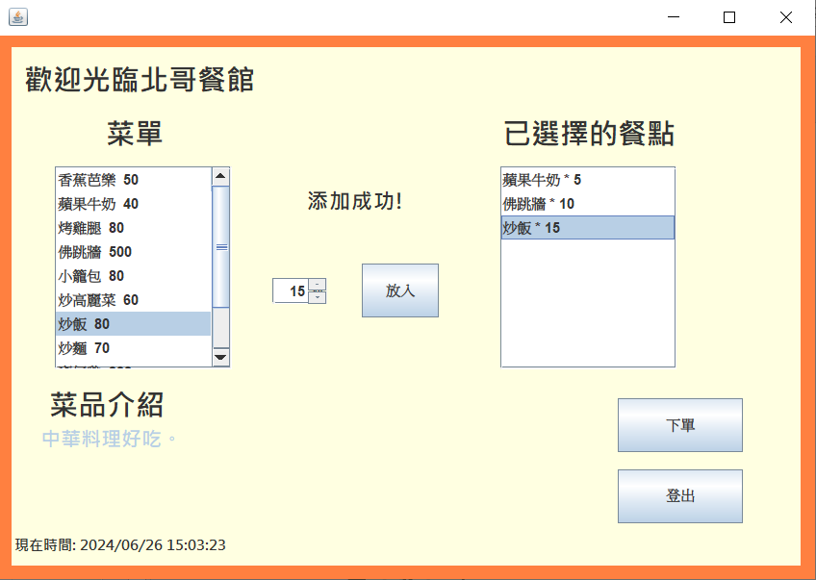
此區為菜單
會將菜單管理後台
設定為上架的品項顯示
點單成功的品項
會顯示在此區
當確定要下單後
點選此按鈕
此區會顯示菜品介紹

Slide 10
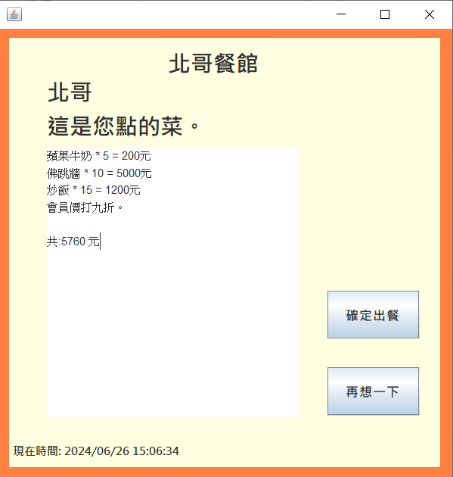
此區會顯示
最後的明細
若有會員登入的客人
會將最後總價打九折
確定點單沒問題即可點選出餐
若有問題則按再想一下返回上一頁

Slide 11
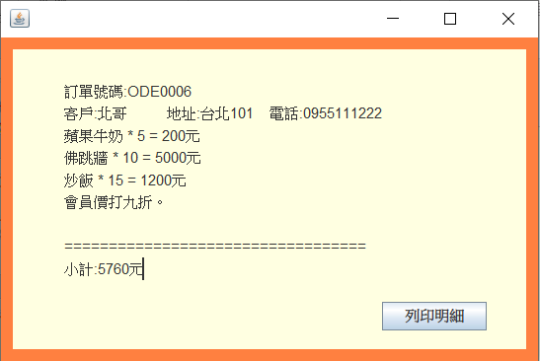
點選出餐後，最後顯示訂單明細，並可選擇列印明細。

